Slide 1
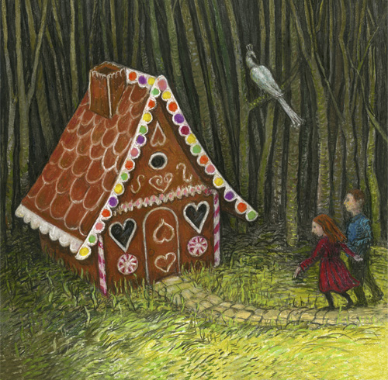
Njemački jezik – 4. Klasse – 20. Mai 2020

Slide 2
Das Haus von Familie Weigel
Pročitaj tekst „Das Haus von Familie Weigel” u UDŽ. na str. 52 i 53.
Riješi 4. zadatak na str. 53.
-> Pitajte i odgovarajte! Za svaku prostoriju u kući postavi pitanje te odgovori na njega koristeći zamjenicu kao što je u primjeru:
Wie ist die Küche? Sie ist klein, aber praktisch.
-> Nastavi postavljati pitanja i odgovarati na njih redom: Wie ist das Schlafzimmer von Herrn und Frau Weigel? Es ist …..
(ukupno moraš postaviti još 7 pitanja)

Slide 3
Radna bilježnica
Riješi zadatak 2 na str. 40!
-> prisjeti se der →er, die → sie, das → es
Riješi zadatak 3 na str. 41!
-> na prvu praznu crtu upisuješ odgovarajući član (der, die, das)
-> na drugu crtu upisuješ odgovarajuću zamjenicu (er, sie, es)

Slide 4
Zadaću predati najkasnije do idućeg utorka navečer (26. Mai 2020)!

